Slide 1
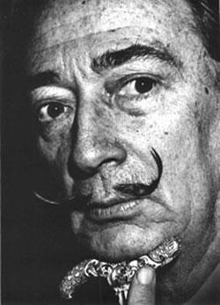
Сальвадор Дали — миф
и реальность искусства XX века

Slide 2
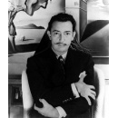
Я благодарен судьбе за две вещи:
за то, что я испанец и за то,
что я — Сальвадор Дали

Slide 3
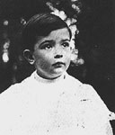
В шесть лет я хотел стать поваром, в семь — Наполеоном, а потом мои притязания постоянно росли
Сальвадор Дали
11 мая 1904 года в семье дона Сальвадора Дали-и-Куси и доньи Фелипы Доменеч родился мальчик, которому было суждено стать в будущем одним из величайших гениев эпохи сюрреализма. Звали его Сальвадор Фелипе Хасинто Дали. Детство Дали прошло в Каталонии, на северо-востоке Испании, красивейшем уголке земного шара.
Уже в раннем детстве по поведению и пристрастиям маленького Сальвадора можно было отметить его неудержимую энергию и эксцентричность характера. Частые капризы и истерики приводили отца Дали в гнев, но мать, напротив всячески старалась угодить любимому сыну. Она прощала ему даже самые отвратительные выходки. В итоге отец стал неким воплощением зла, а мать напротив – символом добра.
Талант к живописи проявился у Дали достаточно в юном возрасте. В четыре года он с удивительным для столь маленького ребенка старанием пытался рисовать. В шестилетнем возрасте Дали привлек образ Наполеона и как бы отождествляя себя с ним, он почувствовал потребность в некой власти. Одев на себя маскарадный костюм короля он получал огромное удовольствие от своего вида .

Slide 4
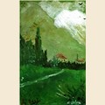
Пейзаж — это состояние души
Сальвадор Дали
Первую свою картину Сальвадор Дали нарисовал, когда ему было 10 лет. Это был небольшой импрессионистский пейзаж, написанный на деревянной доске масляными красками. Талант гения рвался наружу. Дали целыми днями просиживал в маленькой, специально выделенной ему комнате рисуя картины. В Фигерасе Дали брал уроки рисунка у профессора Жоана Нуньеса .Можно сказать,что под опытным руководством профессора талант юного Сальвадора Дали принял свои реальные формы. Уже в 14 лет нельзя было усомниться в способности Дали к рисованию.

Slide 5
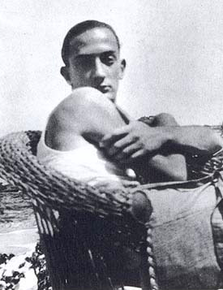
Думаю, мне ничем не легче было родиться, чем Творцу — создать Вселенную. По крайней мере, он потом отдыхал, а на меня обрушились все краски мира
Сальвадор Дали
Когда Дали было почти 15 лет его выгнали из монашеской школы за непотребное поведение. Но он смог успешно сдать все экзамены и поступить в институт (так в Испании называли школу, дающую законченное среднее образование). Институт в 1921 году ему удалось закончить с блестящими оценками. Далее он поступил в Мадридскую Художественную академию
В шестнадцать лет Дали стал излагать свои мысли на бумаге. С этого времени живопись и литература оказались в равной мере частями его творческой жизни. В 1919 году в самодельном издании “Студиум” он публикует очерки о Веласкесе, Гойе, Эль Греко, Микеланджело и Леонардо. Участвует в студенческих волнениях, за что на сутки попадает в тюрьму.

Slide 6
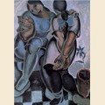
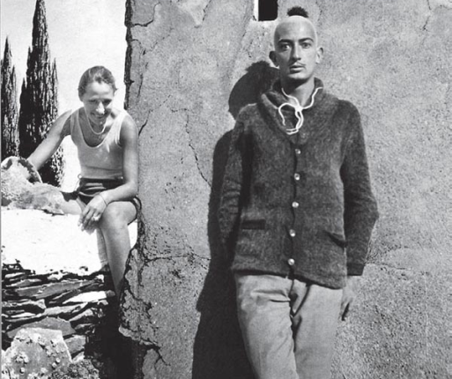
Еще в раннем детстве я приобрел порочную привычку считать себя не таким, как все, и вести себя иначе, чем прочие смертные. Как оказалось, это золотая жила!
Сальвадор Дали
В начале 20-х годов Дали был восхищен работами футуристов, но все же он был полон решимости создать собственный стиль в живописи. В это время у него появились новые друзья и знакомства. Среди них были такие выдающиеся и талантливые люди, как поэт Федерико Гарсиа Лорка и Луис Бонюэль. В Мадриде Дали впервые оказался предоставлен самому себе. Экстравагантный вид художника изумлял и шокировал обывателей. Это приводило самого Дали в неописуемый восторг. В 1921 году умирает мать Дали.
В 1923 году за нарушение дисциплины он был на год отстранён от занятий в академии. В этот период интерес Дали был прикован к творениям великого гения кубизма Пабло Пикассо. В картинах Дали того времени можно заметить влияние кубизма (“Молодые девушки” (1923)).

Slide 7
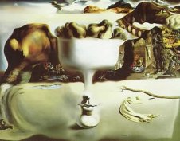
Моя живопись — это жизнь и пища, плоть и кровь. Не ищите в ней ни ума, ни чувства.
Сальвадор Дали
В 1925 году с 14 по 27 ноября проходит первая персональная выставка его работ в галерее Далмау. На этой выставке были 27 картин и 5 рисунков начинающего великого гения. Школа живописи, в которой он учился постепенно разочаровывала его и в 1926 году Дали был изгнан из академии за свое вольнодумие. В том же 1926 году Сальвадор Дали уехал в Париж, пытаясь найти там для себя что-то по душе. Вступив в группу, обьединившуюся вокруг Андре Бретона он начал создавать свои первые сюрреалистические работы (“Мёд слаще крови”1928; “Светлые радости”1929

Slide 8

Я — живое воплощение поднадзорного бреда. Это я сам держу его под надзором. Я брежу, следовательно, я существую. И более того: я существую, потому что брежу Сальвадор Дали
В начале 1929 года состоялась премьера фильма “Андалузский пес” по сценарию Сальвадора Дали и Луиса Бунюэля. Сам сценарий был написан за шесть дней! После скандальной премьеры этого фильма был задуман еще один фильм под названием “Золотой век”.
О фильме
17 минут причудливых сюрреалистических образов, которые с равным успехом могут нести в себе глубочайший смысл или не значить вовсе ничего. Глаз, располосованный бритвой, человек, тычущий тростью в отрубленную руку, лежащую среди улицы, мужчина, волокущий за собой два рояля, в которых мертвые, полуразложившиеся ослики и вполне живые священники, человеческая ладонь с дырой, из которой появляются муравьи. «Андалузский пес» был «озвучен» автором еще в 1928 году — посредством граммофона за экраном.

Slide 9
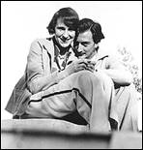
Гала — единственная моя муза, мой гений и моя жизнь, без Гала я никто
Сальвадор Дали
К 1929 году сюрреализм стал спорным, для многих неприемлемым течением в живописи.
Личная жизнь Сальвадора Дали до 1929 года не имела ярких моментов (если только не считать его многочисленные увлечения нереальными девочками, девушками и женщинами). Но именно в том 1929 году Дали влюбился в реальную женщину – Елену Дьяконову или Галу. В то время Гала была женой писателя Поля Элюара, но отношения её с мужем к тому времени уже были прохладными. Именно эта женщина станет на всю оставшуюся жизнь музой, вдохновением гения Дали.

Slide 10
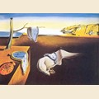
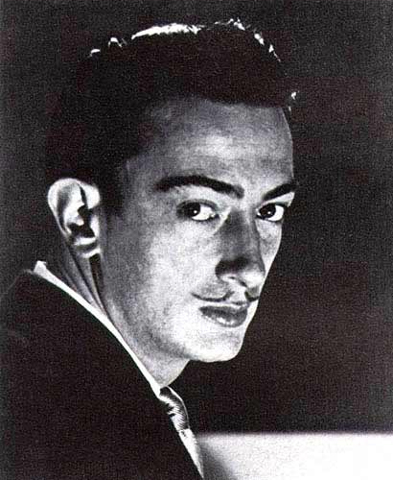
Анархия при монархии — вот наилучшее государственное устройство. Монарх должен быть гарантом анархии
Сальвадор Дали
В 1930 году картины Сальвадора Дали стали приносить ему известность (“Расплывшееся время”;“Постоянство памяти”). Неизменными темами его творений были разрушение, тление, смерть, а так же мир сексуальных переживаний человека (влияние книг Зигмунда Фрейда).
В начале 30 –х годов Сальвадор Дали вступил в некий конфликт на политической почве с сюрриалистами. Его восхищение Адольфом Гитлером и монархические наклонности шли в разрез с идеями Бретона. Дали порвал с сюриалистами после того, как те обвинили его в контрреволюционной деятельности.

Slide 11
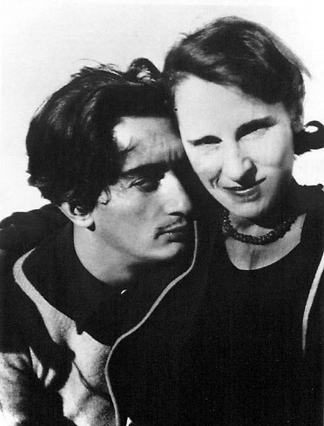
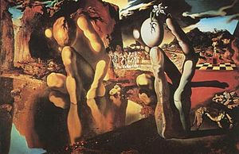
Я не сюрреалист, я — сюрреализм.
Сальвадор Дали
К 1934 году Гала уже развелась со своим мужем, и Дали мог жениться на ней. Удивительная особенность этой семейной пары была в том, что они чувствовали и понимали друг друга. Гала ,в прямом смысле, жила жизнью Далии, а он в свою очередь обожествлял ее, восхищался ей.
Между 1936 и 1937 годом Сальвадор Дали пишет одну из самых известных картин “Метаморфоза Нарцисса”. Одновременно выходит его литературная работа под названием “Метаморфозы Нарцисса. Параноидная тема. “Кстати ранее (1935 г.) в работе “Покорение иррационального” Дали сформулировал теорию параноидально-критического метода.

Slide 12
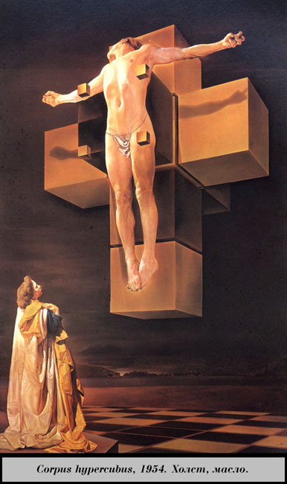
Думаю, что сейчас у нас средневековье, но когда-нибудь настанет Возрождение
Сальвадор Дали
В 1937 году Дали посещает Италию с целью ознакомления живописью Возрождения.
После оккупации во Франции в 1940 году Дали уезжает в США (Калифорнию), где открывает новую мастерскую. Именно там великий гений пишет, наверно одну из самых лучших своих книг “Тайная жизнь Сальвадора Дали, написанная им самим. “Когда эта книга в 1942 году была издана, она немедленно навлекла на себя серьезную критику со стороны прессы и сторонников пуританского общества. Но ностальгия по родине берёт своё и в 1948 году он возвращается в Испанию. Находясь в Порт-Льигате Дали обращается в своих творениях к религиозно-фантастической тематике.

Slide 13
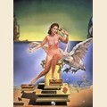
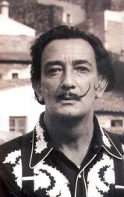
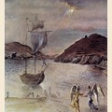
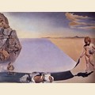
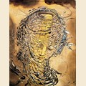
Художник думает рисунком
Сальвадор Дали
В 1953 году проходит большая ретроспективная выставка Сальвадора Дали в Риме. На ней представлены 24 картины,27 рисунков,102 акварели !

Slide 14
Художник не тот, кто вдохновляется, а тот, кто вдохновляет
Сальвадор Дали
Ранее в 1951 году, накануне холодной войны, Дали разрабатывает теорию “атомарного искусства” опубликованную в этом же году в “Мистическом манифесте”. Дали ставит перед собой цель, донести до зрителя идею о постоянстве духовного бытия даже после исчезновения материи (Взрывающаяся голова Рафаэля.1951).

Slide 15
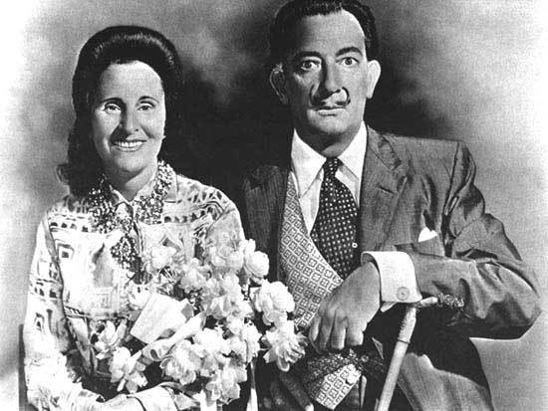
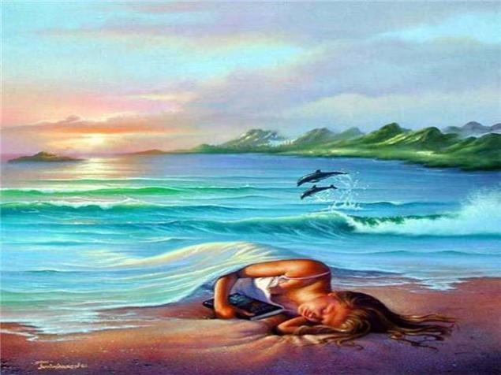
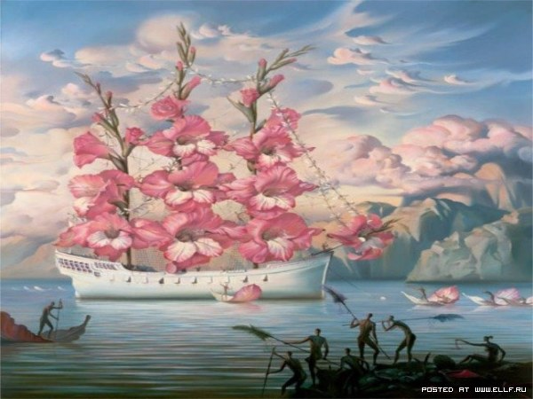
Живопись и Дали не одно и то же, я как художник не переоцениваю себя. Просто другие так плохи, что я оказался лучше
Сальвадор Дали
В 1959 году Дали и Гала обустроили по настоящему свой дом в Порт-Льигате. К тому времени уже никто не мог усомниться в гениальности великого художника. Его картины покупались за огромные деньги поклонниками и любителями роскоши. Громадные холсты написанные Дали в 60-е годы оценивались огромными суммами. У многих миллионеров считалось шиком иметь в коллекции картины Сальвадора Дали.

Slide 16
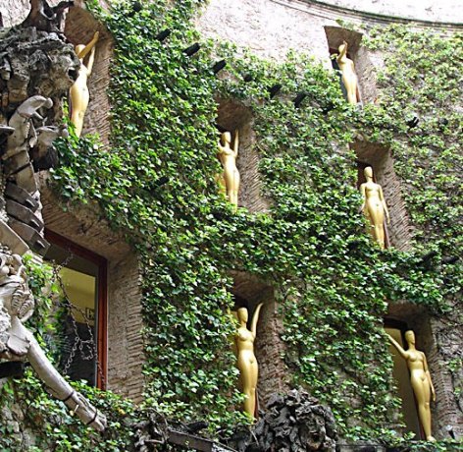
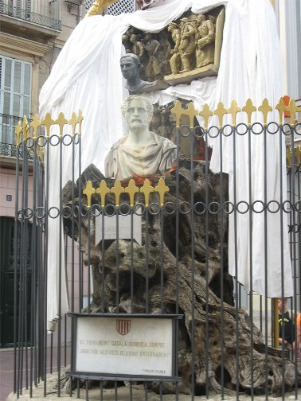
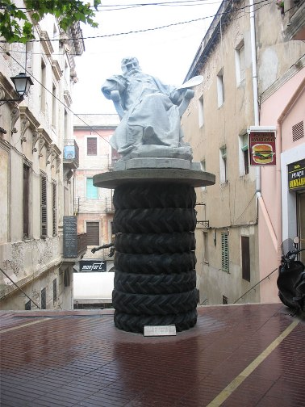
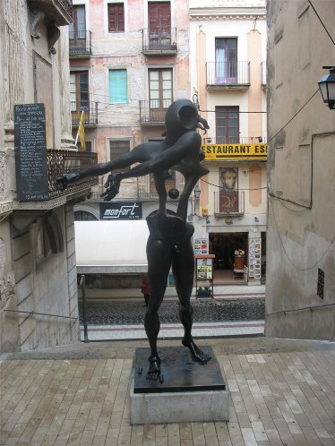
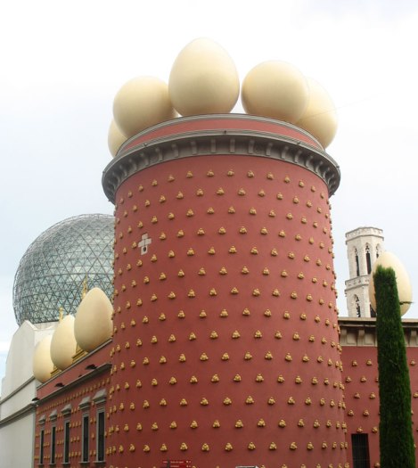
Я всегда видел то, чего другие не видели; а того, что видели другие, я не видел Сальвадор Дали
Я хочу, чтобы мой музей был монолитом, лабиринтом, огромным сюрреалистическим объектом. Это будет абсолютно театральный музей. Приходящие сюда будут уходить с ощущением, будто им привиделся театральный сон.
Сальвадор Дали
В конце 60-х отношения между Дали и Галой стали сходить на нет. И по просьбе Галы, Дали был вынужден купить ей свой замок, где она много времени проводила в обществе молодых людей. Остаток их совместной жизни представлял собой тлеющие головешки бывшие когда-то ярким костром страсти.
В 1973 году в Фигуэрасе был открыт “Музей Дали”. Это бесподобное сюрреалистическое творение и по сей день приводит в восторг посетителей. Музей представляет собой ретроспективу жизни великого художника

Slide 17
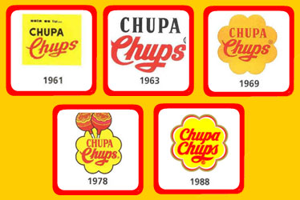
Дали — наркотик, без которого уже нельзя обходиться
Реклама Сальвадора Дали
Испанскому бренду Chupa Chups в прошлом 2008 году исполнилось 50 лет, одна из наиболее узнаваемых рекламных работ Дали из за своей живучести. Это первый в истории леденец на палочке, название бренда которого стало нарицательным во всём мире. Культовый логотип Chupa Chups нам знаком многие годы, но мало кто знает, что придумал его лично Сальвадор Дали. Дизайн логотипа бренда владельцу компании Энрике Бернату «по знакомству» нарисовал его знаменитый земляк Сальвадор Дали. Именно он в 1969 году придумал форму цветка для логотипа Чупа Чупс, которая с небольшими видоизменениями благополучно дожила до сегодняшнего дня. В это же время появился первый слоган Chupa Chups - "It's round and long-lasting" что переводится примерно как "Он круглый и долгий"
Вклад в рекламу Сальвадора Дали заключается не только в создании логотипа леденцов Chupa-Chups - великий художник успел сняться в нескольких рекламных роликах. В ролике Lanving Дали говорит, что "помешан на шоколаде Lanving". Наиболее интересен ролик средства против похмелья Alka-Seltzer, где Дали в свойственной ему сюрреалистичной манере показывает, как действует препарат.

Slide 18
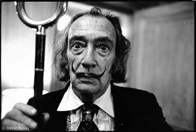
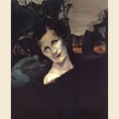
Подчинись тому, чему не обязан подчиниться
Сальвадор Дали
Ближе к 80-м годам у Дали начались проблемы со здоровьем. Смерть Франко потрясла и испугала Дали. Являясь патриотом он не мог спокойно переживать перемены в судьбе Испании. Врачи подозревали у Дали болезнь Паркинсона. Эта болезнь когда- то стала смертельной для его отца.
1982 года 10 июня умерла Гала. Хоть их отношения нельзя было назвать близкими, Дали воспринял ее смерть как страшный удар.
К концу 1983 года его настроение, как казалось, несколько поднялось. Он стал иногда гулять по саду, начал писать картины. Но это продолжалось, увы, не долго. Старость брала верх над гениальным разумом.30 августа 1984 года в доме Дали произошел пожар. Ожоги на теле художника охватывали 18 % кожи.

Slide 19
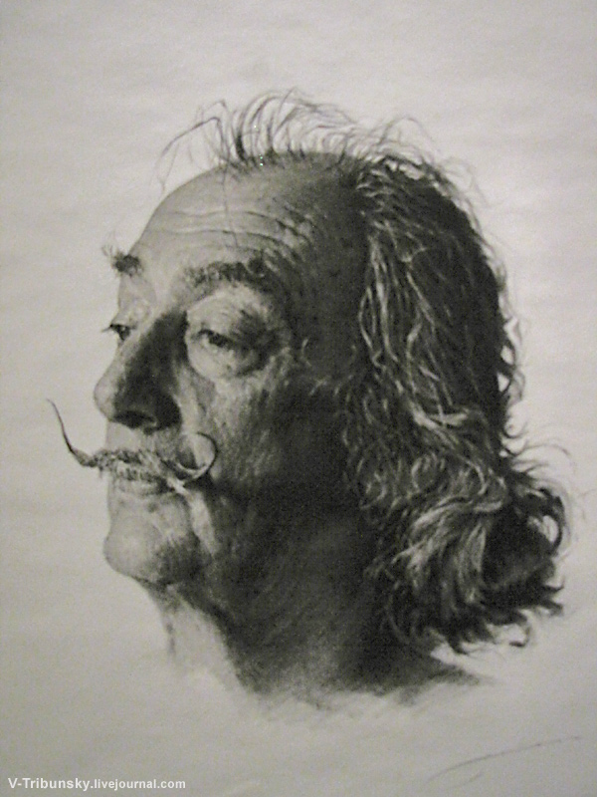
Смерть завораживает меня вечностью
Сальвадор Дали
К февралю 1985 года самочувствие Дали несколько наладилось и он смог дать интервью крупнейшей испанской газете “Паис”.
Но в ноябре 1988 года Дали положили в клинику с диагнозом “сердечная недостаточность”.
Сердце Сальвадора Дали остановилось 23 января 1989 года. Его тело забользамировали, как он просил, и на протяжении недели он лежал в своем музее в Фигерасе. Тысячи людей приезжали, что бы простится с великим гением.

Slide 20
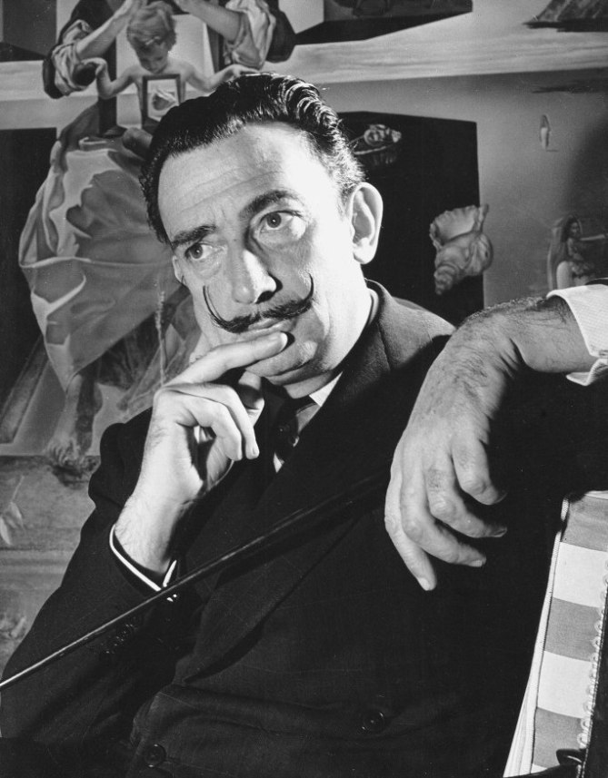
У меня был девиз: главное — пусть о Дали говорят. На худой конец пусть говорят хорошо.
Сальвадора Дали похоронили в центре его музея под не чем не обозначенной плитой. Жизнь этого человека была по настоящему яркой и гениальной. Сальвадора Дали можно смело назвать неповторимым величайшим гением сюриализма 20-го века!

Slide 21

ИСТОЧНИКИ:
http://daliworld.narod.ru/biograf.htm
Цитаты и афоризмы Сальвадора Дали
Картины Сальвадора Дали
Лабиринт иллюзий Сальвадора Дали в Фигерасе
Реклама Сальвадора Дали
http://mir-dali.ru/aforizm.html
http://dali-genius.ru/painting/Pejjzazh-bliz-Figerasa.html
http://dali-genius.ru/images/img/img_4315.jpg
http://www.artyou.ru/content/view/170/706/

